Slide 1


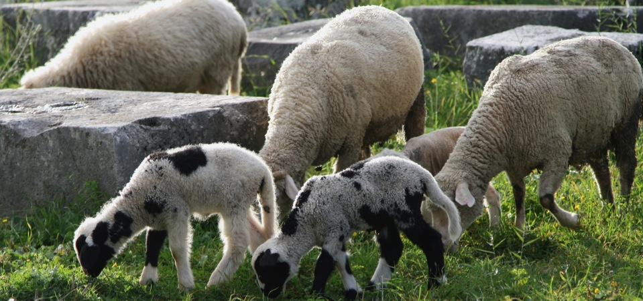
L’histoire de
Jacob
TP
D. Gern
9.2014

Slide 2
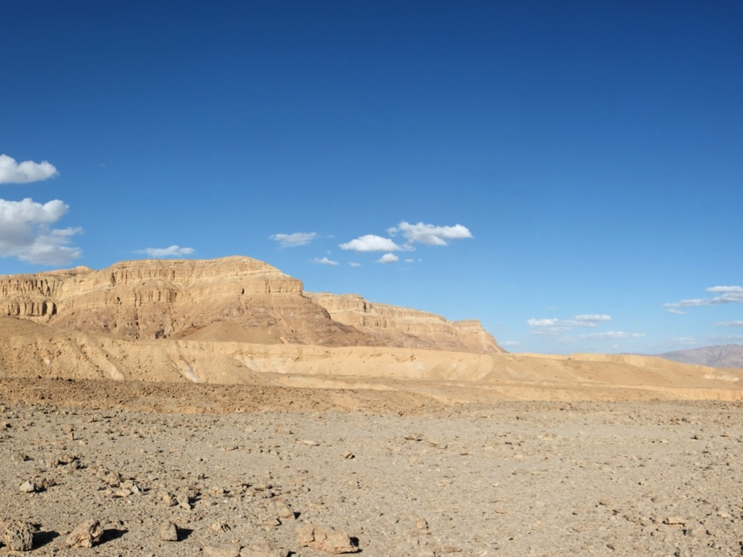
Introduction
Titre chronologie
JESUS CHRIST
300 ans
400 ans
40 ans
360 ans
120 ans
330 ans
70 ans
500 ans
Jacob

Slide 3
Naissance de Jacob
Rebecca, femme d’Isaac, est stérile. Isaac implore l’Eternel qui lui répond.
Après 20 ans de vie commune, Rebecca est enceinte de jumeaux. Elle va consulter l’Eternel qui lui dit:
    Il y a deux nations dans ton ventre, et deux peuples issus de toi se sépareront. Un de ces peuples sera plus fort que l'autre, et le plus grand sera asservi au plus petit.. Gn 25,23
Le premier-né, Esaü, est entièrement roux, recouvert de poils.
Le 2ème enfant, Jacob, naît en tenant la jambe de son frère dans la main.

Slide 4
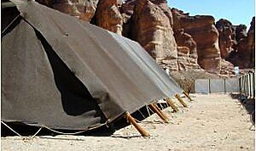
Esaü devient chasseur, un homme des champs.
Jacob, tranquille, reste sous les tentes.
Quelle affection leurs parents leur portent-ils?
    Isaac aimait Esaü parce qu'il lui amenait du gibier, et Rebecca aimait Jacob. Gn 25,28
PL

Slide 5
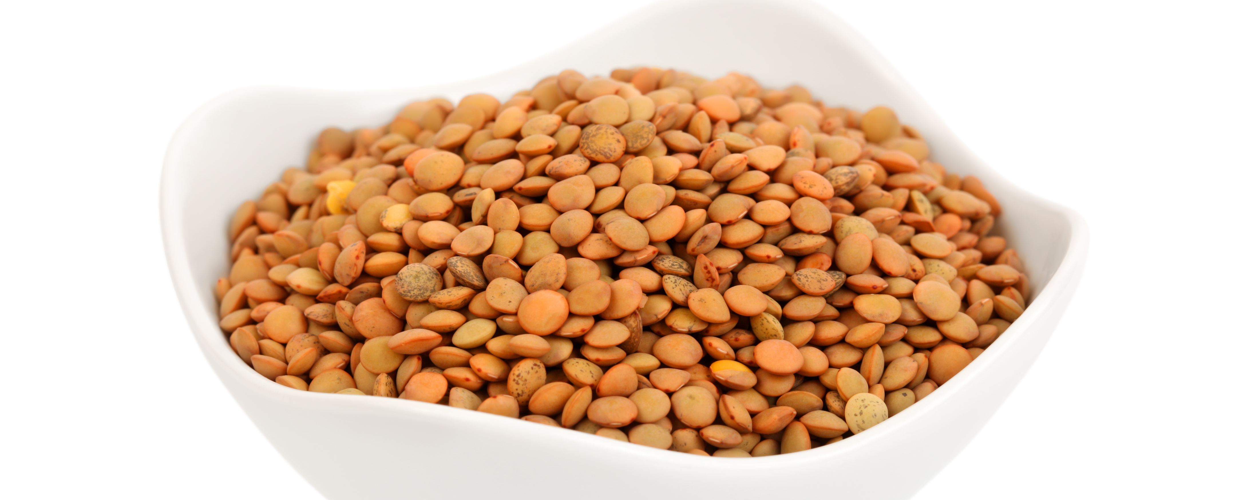
Un jour, Esaü revient des champs, fatigué, affamé.
Jacob est en train de préparer un potage de lentilles.
A la demande de son frère d'avoir à manger, il répond:
    Vends-moi aujourd'hui ton droit d'aînesse. Gn 25,31
FO

Slide 6
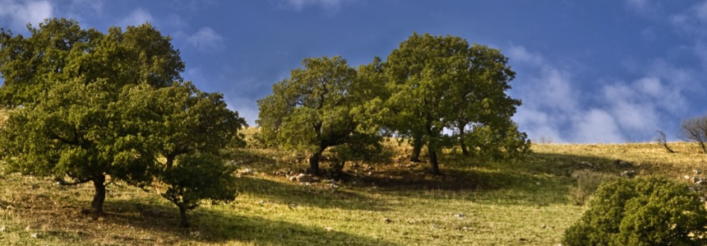
Esaü accepte de lui céder son droit en échange du potage.
    Alors Jacob donna à Esaü du pain et du potage de lentilles. Il mangea et but, puis se leva et s'en alla. C'est ainsi qu'Esaü méprisa le droit d'aînesse. Gn 25,34
FO

Slide 7
Le diable met devant nous des solutions rapides qui vont apaiser à court terme nos besoins.
Elles ont une bonne odeur et nous nous laissons prendre dans "les filets du diable".
Le problème, c'est que lorsque nous sommes affamés par un désir, nous ne contrôlons plus rien, nous ouvrons toutes nos portes à l'ennemi.
Comme Esaü, nous ne recherchons pas la volonté de Dieu, nous interrompons notre relation avec Lui pour céder à Satan.

Slide 8
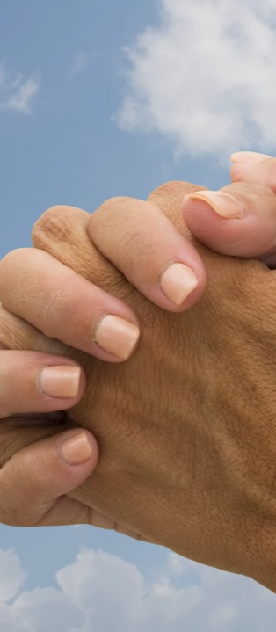
Affamé, Esaü aurait certainement pu aller dans la tente de son père et recevoir à manger.
Si nous avons un désir intense en nous,
  ne cédons pas au premier "plat" que le diable nous tend,
  allons vers notre Père céleste, exposons-Lui notre besoin et laissons-Le agir.

Slide 9
Agé, Isaac devient aveugle. Il appelle son fils Esaü et lui dit:
    Prends donc tes armes, ton carquois et ton arc, va dans les champs chasser du gibier pour moi. Prépare-moi un plat comme je les aime et apporte-le-moi à manger afin que je te bénisse avant de mourir. Gn 27,3
Esaü part à la chasse.
Rebecca rapporte à Jacob les paroles qu’Isaac a dites à Esaü. Elle lui dit:
    Va me prendre deux bons chevreaux dans le troupeau. J'en ferai pour ton père un plat comme il les aime, et tu le lui apporteras à manger afin qu'il te bénisse avant sa mort. Gn 27,9

Slide 10
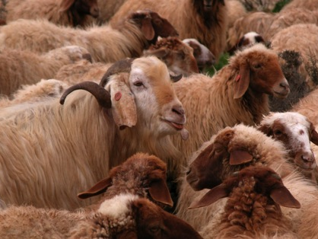
PL

Slide 11
Jacob lui répond:
    Mon frère Esaü est velu, tandis que moi, je n'ai pas de poils. Peut-être mon père me touchera-t-il et je passerai à ses yeux pour un menteur. J'attirerai alors sur moi la malédiction, et non la bénédiction. Gn 27,1
Rebecca a tout prévu.
  Elle prépare les chevreaux.
  Elle prend des vêtements d’Esaü et les fait mettre à Jacob.
  Elle couvre ses mains et son cou de la peau des chevreaux.
Jacob apporte le repas à son père.

Slide 12
Isaac demande si c’est Esaü ou Jacob qui se trouve devant lui. Jacob lui répond:
    Je suis ton fils aîné Esaü. Je me suis conformé à tes instructions. Lève-toi donc, installe-toi et mange de mon gibier afin de me bénir. Gn 27,19
Isaac est étonné qu’il ait déjà trouvé du gibier. Jacob trouve une explication:
    C'est que l'Eternel, ton Dieu, l'a fait venir devant moi. Gn 27,20
Isaac a un doute. Il lui semble entendre la voix de Jacob et non celle d’Esaü. Il dit à son fils:
    Approche-toi donc, que je te touche, mon fils, pour savoir si tu es mon fils Esaü ou non. Gn 27,21

Slide 13
Isaac reconnaît les mains velues d’Esaü.
Jacob sert à manger à son père qui, après le repas, l'embrasse. Il reconnaît alors l’odeur des vêtements d’Esaü.
Après avoir été béni, Jacob quitte son père.
C’est à ce moment-là qu’Esaü rentre de la chasse.
Il prépare le repas, l’amène à son père et lui dit:
    Que mon père se lève et mange du gibier de son fils, afin que tu me bénisses! Gn 27,31
Isaac lui demande qui il est. Il lui répond:
    Je suis ton fils aîné, Esaü. Gn 27,32

Slide 14
Saisi d’une grande émotion (tremblement), Isaac s’exclame:
    Qui est donc celui qui a chassé du gibier et me l'a apporté? J'ai mangé de tout avant que tu ne viennes et je l'ai béni. Et effectivement, il sera béni. Gn 27,33
Entendant cela, Esaü pousse de grands cris et dit à son père:
    Bénis-moi aussi, mon père! Gn 27,34
Isaac lui répond:
    Ton frère est venu avec ruse et a pris ta bénédiction… Je l'ai désigné comme ton maître et je lui ai donné tous ses frères pour serviteurs, je l'ai pourvu en blé et en vin. Que puis-je donc faire pour toi, mon fils? Gn 27,37

Slide 15
  A l'époque, le fils aîné recevait une part double de l'héritage. En plus du côté financier, il héritait aussi de l'autorité dans la famille.
Rebecca apprend qu’Esaü veut se venger et tuer son frère. Elle dit à Jacob:
    Maintenant, mon fils, écoute-moi! Lève-toi, enfuis-toi chez mon frère Laban à Charan. Reste chez lui quelque temps, jusqu'à ce que la fureur de ton frère s'apaise, jusqu'à ce que la colère de ton frère se détourne de toi et qu'il oublie ce que tu lui as fait. Alors je te ferai revenir. Pourquoi serais-je privée de vous deux en un seul jour? Es 27:43

Slide 16
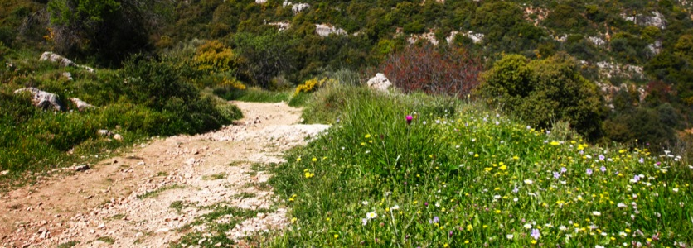
Isaac appelle Jacob et lui dit:
    Tu ne prendras pas une femme cananéenne. Lève-toi, va à Paddan-Aram, chez Bethuel, le père de ta mère, et prends-y une femme parmi les filles de Laban, le frère de ta mère. Gn 28,1
Jacob part en direction de Charan.
FO

Slide 17

100 km plus loin, il fait un rêve.
    une échelle était appuyée sur la terre et son sommet touchait le ciel; des anges de Dieu montaient et descendaient par cette échelle. L'Eternel se tenait au-dessus d'elle, et il dit: Je suis l'Eternel, le Dieu de ton grand-père Abraham et le Dieu d'Isaac. La terre sur laquelle tu es couché, je te la donnerai, à toi et à ta descendance. Gn 28,13
FO

Slide 18
L’Eternel lui dit encore:
    Je suis moi-même avec toi, je te garderai partout où tu iras et je te ramènerai dans ce pays, car je ne t'abandonnerai pas tant que je n'aurai pas accompli ce que je te dis. Gn 28,15
Le lendemain matin, Jacob dresse une pierre et verse de l’huile dessus pour en faire une pierre sacrée.
Il appelle cet endroit Béthel. Il fait le vœu suivant:
    Si Dieu est avec moi et me garde pendant mon voyage, s'il me donne du pain à manger et des habits à mettre, et si je reviens dans la paix chez mon père, alors l'Eternel sera mon Dieu. Gn 28.20

Slide 19
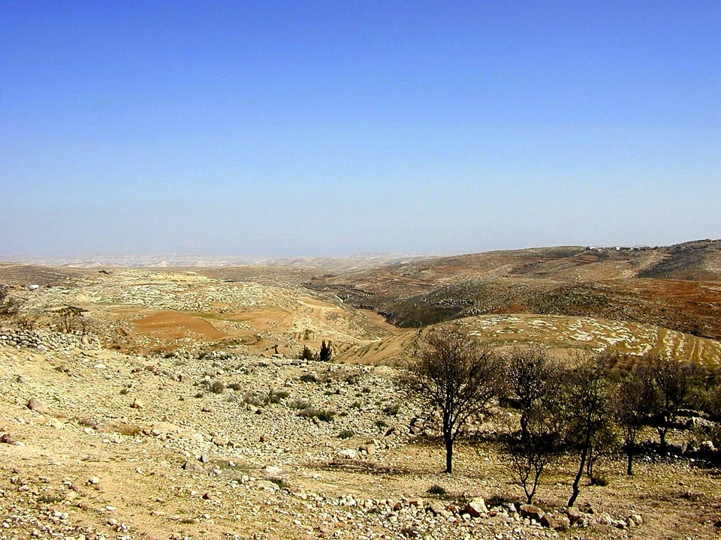

Slide 20
Cette histoire s’est passée il y a 4000 ans.
Aujourd’hui encore, nous pouvons avoir une relation personnelle avec Dieu.
Nous pouvons remettre notre vie entière entre Ses mains, il veut le meilleur pour nous.
Il nous connaît parfaitement, c'est Lui qui nous a créé!
En devenant croyant, nous changeons de camp, nous passons de celui de Satan à celui de Dieu.

Slide 21
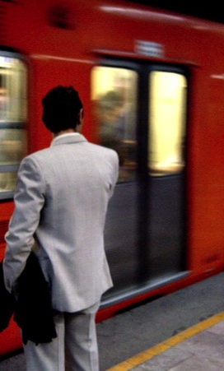
Notre nouveau maitre, le grand Dieu des cieux, aime que nous Lui parlions.
    Ne vous inquiétez de rien, mais en toute chose faites connaître vos besoins à Dieu par des prières et des supplications, dans une attitude de reconnaissance. Phil 4:6
Il désire que nous Lui donnions la souveraineté dans tout ce qui nous concerne.
FO

Slide 22
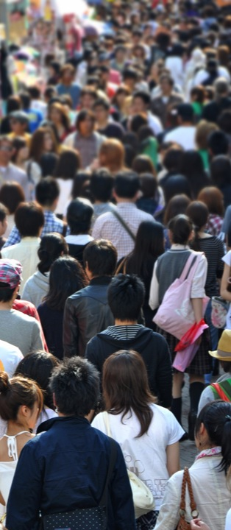
Loin de sa famille, Jacob va découvrir une magnifique relation avec Dieu.
Vous êtes jeune et vous vous trouvez seul durant un certain temps
  pour des études loin de la famille?
  pour une expérience professionnelle à l’étranger?
  pour le service militaire?
  Etc…
FO

Slide 23
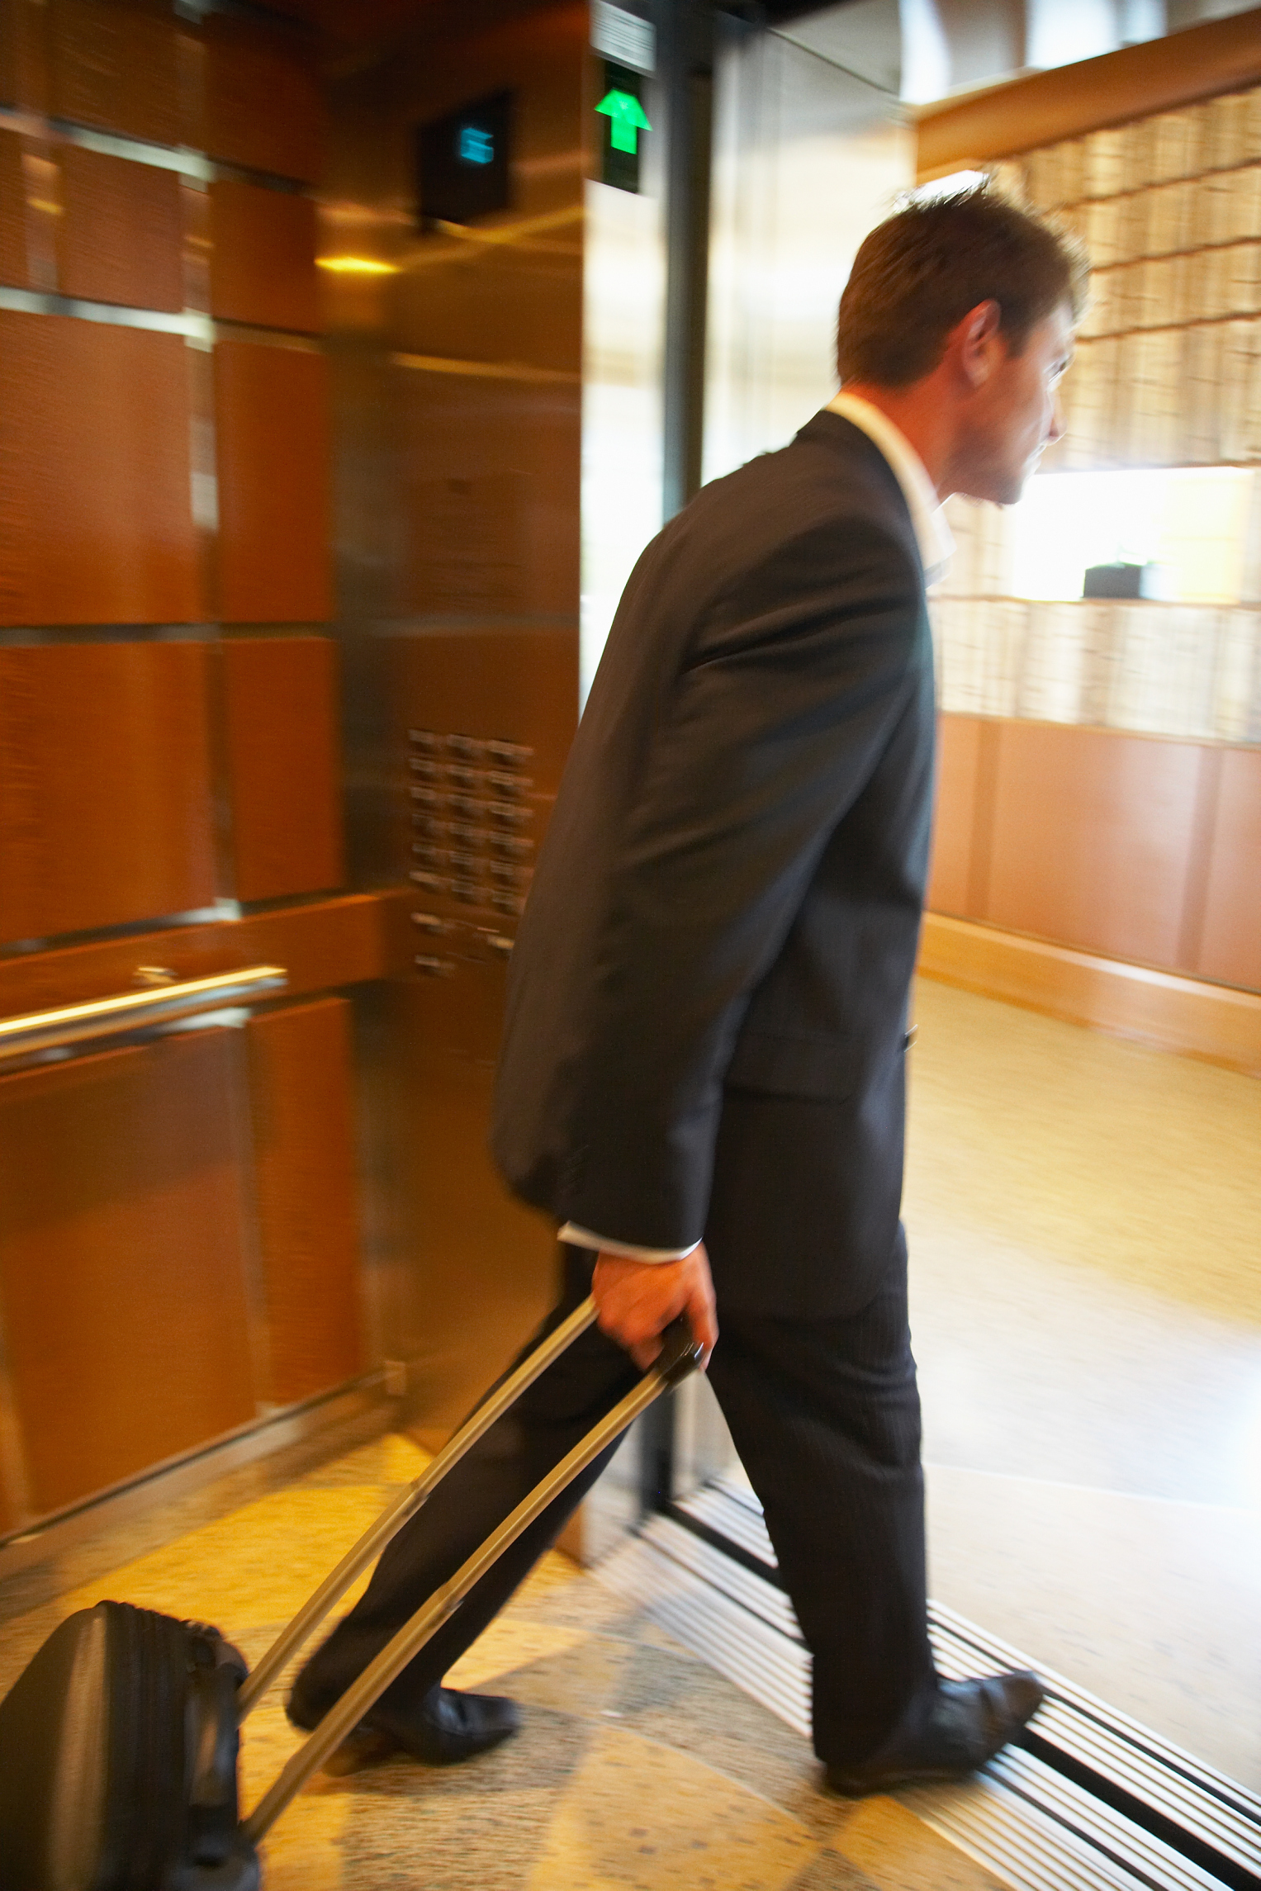
Relisez les promesses que Dieu fait à Jacob:
  Je suis avec toi,
  Je te garderai partout où tu iras,
  Je ne t’abandonnerai point.

Slide 24
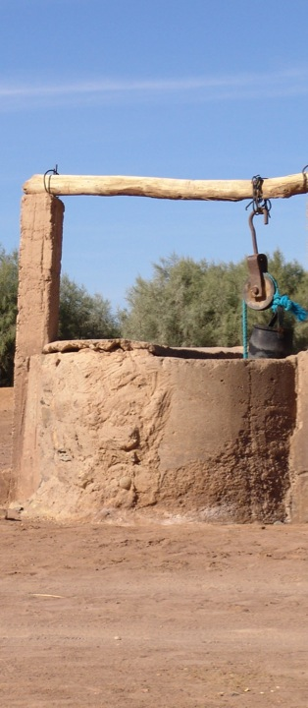
Jacob continue son voyage et arrive à Charan.
Près d’un puits, il fait la connaissance de Rachel, sa cousine.
Il donne à boire à son troupeau.
Il lui dit qu’il est le fils de Rebecca, sœur de son père Laban.
L’ayant appris, elle court l’annoncer à son père.

Slide 25
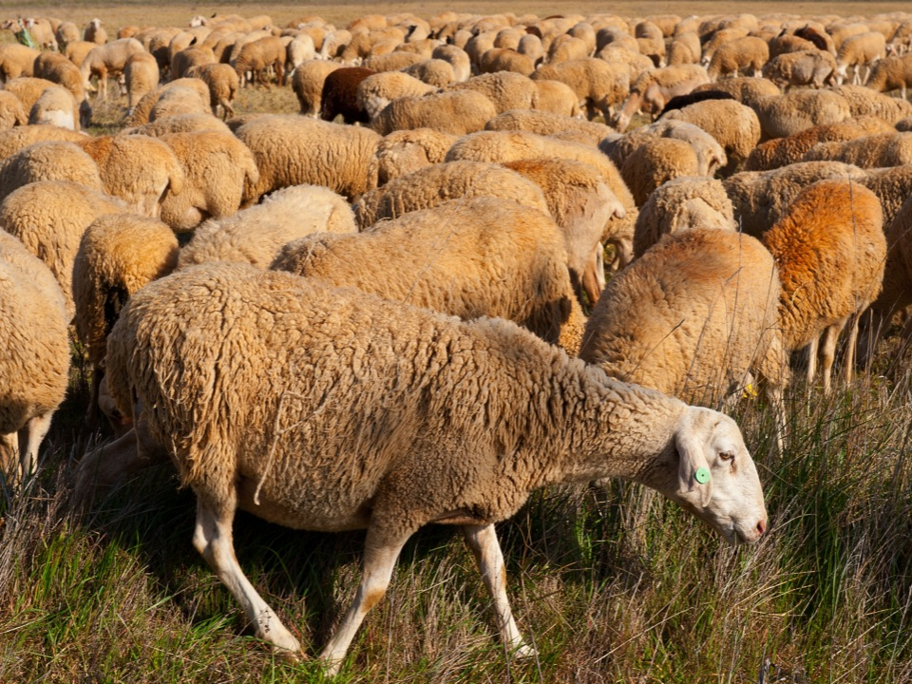
FO

Slide 26
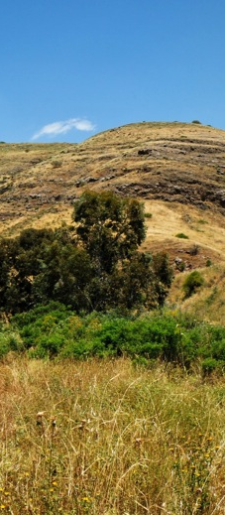
Jacob demeure un mois chez Laban. Celui-ci lui dit ensuite:
    Parce que tu fais partie de ma parenté, devrais-tu me servir pour rien? Dis-moi quel sera ton salaire. Gn 29.15
Jacob lui répond:
    Je te servirai sept ans pour Rachel, ta fille cadette. Gn 29.18

Slide 27
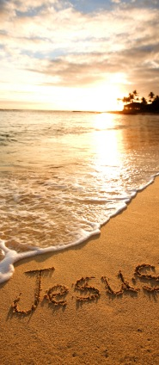
    Dans son livre sur Jacob, J.H. Alexander présente 7 clés pour le mariage:
« Dans le Seigneur ».
  Pour Jacob, son épouse ne pouvait être que d’une famille honorant l’Eternel.
  La base d’une union réussie est en Jésus, le Sauveur des 2 conjoints.
ISP

Slide 28
« Suivre les conseils ».
  Jacob a obéi à ses parents qui lui disaient d’aller à Charan.
  Les parents peuvent avoir un rôle bénéfique dans cette étape de la vie de leur enfant.
« Dieu premièrement ».
  Parti de la maison, Jacob a rencontré Dieu à Béthel.
  Il est impératif que le jeune homme et la fille recherchent la volonté de Dieu lors de cette grande décision.

Slide 29

« Quitter son père et sa mère ».
  Que de problèmes a posé la promiscuité de Jacob et de son beau-père.
  Les jeunes mariés peuvent compter sur les conseils et la bienveillance des parents.
  Ils doivent toutefois prendre eux-mêmes les décisions de la vie.

Slide 30
« L’aide semblable ».
    Et l'Eternel Dieu dit: Il n'est pas bon que l'homme soit seul; je lui ferai une aide qui lui corresponde. Gn 2.18 (version Darby)
  Il est possible (mais parfois pénible!) de travailler avec des personnes extrêmement différentes de nous en ce qui concerne
      les mentalités
      la religion,
      l’origine culturelle, etc…
  Que les jeunes s’assurent ensemble que de tels types de différences ne risquent pas d’incessants compromis, dangereux pour l’entente mutuelle.

Slide 31
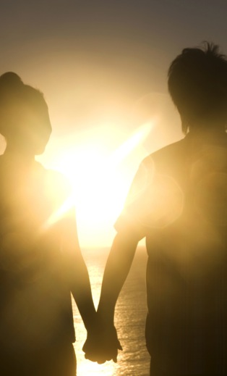
« Dans la patience ».
  Pour le croyant, le mariage ne devrait pas être précipité.
  Un délai de réflexion et de prière est nécessaire.
« Dans l’amour ».
  C’est la clé de la réussite du mariage.

Slide 32
Jacob travaille durant 7 ans.
    Ainsi, Jacob servit 7 ans pour Rachel. Ils lui parurent comme quelques jours parce qu'il l'aimait. Gn 29.20
Laban organise alors un festin. Le soir, il amène Léa, sœur de Rachel, vers Jacob.
Le lendemain, Jacob découvre que Laban lui a donné Léa et non Rachel.
La supercherie a été possible grâc à l’obscurité et à la coutume de voiler la jeune épouse.

Slide 33
Il demande à Laban pourquoi il l’a trompé. Il lui répond:
    Cela ne se fait pas, chez nous, de donner la plus jeune avant l'aînée. Termine la semaine avec celle-ci et nous te donnerons aussi l'autre pour le service que tu feras encore chez moi pendant sept nouvelles années. Gn 29.26
Rachel devient également sa femme.
Jacob est contraint de travailler sans salaire 7 nouvelles années.
Jacob a menti à son père et s’est approprié la bénédiction. Le voilà trompé à son tour.

Slide 34
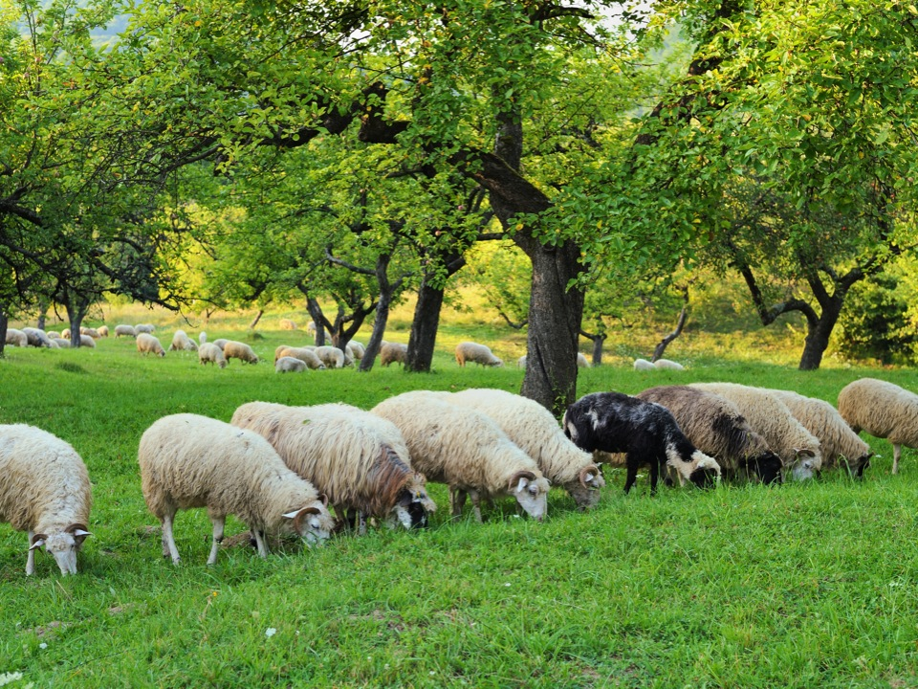
TP

Slide 35
Il aime Rachel plus que Léa.
Léa devient enceinte et enfante d’un fils qu’elle appelle Ruben.
Elle met au monde encore 3 fils: Siméon, Lévi et Juda.
N’ayant pas d’enfant, Rachel donne à son mari sa servante Bilha pour femme.
Bilha enfante 2 fils qu’elle appelle Dan et Nephtali.
La servante de Léa enfante aussi 2 fils: Gad et Aser.
Léa donne naissance encore à 2 enfants: Zabulon et Dina

Slide 36

Jacob et Rachel ont certainement dû demander un enfant à l’Eternel.
Lassés d’attendre une réponse, ils prennent les choses en main.
Ne désespérons pas dans les situations difficiles, Dieu ne nous oublie pas.
Soyons patients, attendons l’intervention divine.

Slide 37
L’Eternel permet que Rachel, stérile, ait un fils qu’elle appelle Joseph.
Après la naissance de Joseph, Jacob dit à Laban:
    Laisse-moi partir pour que j'aille chez moi, dans mon pays. Donne-moi mes femmes et mes enfants, pour lesquels je t'ai servi, et je m'en irai. Tu sais en effet quel service j'ai accompli pour toi. Gn 30.25
Laban lui dit:
    Si seulement je pouvais trouver grâce à tes yeux! J'ai appris que l'Eternel m'avait béni à cause de toi. Fixe-moi ton salaire et je te le donnerai. Gn 30.27

Slide 38
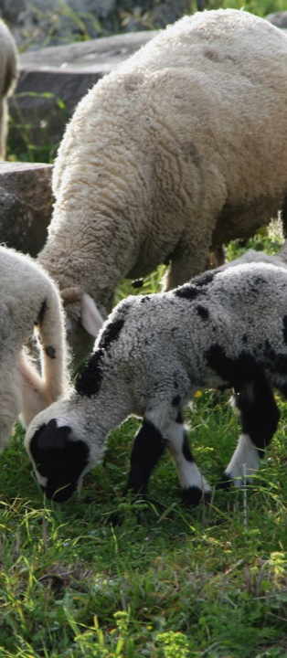
Jacob lui répond:
    Je parcourrai aujourd'hui tout ton troupeau pour en retirer, parmi les brebis, tout agneau tacheté et marqueté et tout agneau noir, et parmi les chèvres tout ce qui est marqueté et tacheté: ce sera mon salaire. Gn 30.32
Jacob prend des branches vertes de peuplier, d’amandier et de platane.
Il pèle les branches et les met dans les abreuvoirs.

Slide 39
Une réaction se passe:
    Les brebis entraient en chaleur près des branches et elles faisaient des petits rayés, tachetés et marquetés. Gn 30.39
Jacob sépare les agneaux tachetés du reste du troupeau. Il agit par ruse:
    Toutes les fois que les brebis vigoureuses entraient en chaleur, Jacob plaçait les branches dans les auges, sous les yeux des brebis, pour qu'elles entrent en chaleur près des branches. Quand les brebis étaient chétives, il ne le faisait pas, de sorte que les chétives étaient pour Laban et les vigoureuses pour Jacob. Gn 30.41-42
Jacob devient ainsi de plus en plus riche.

Slide 40
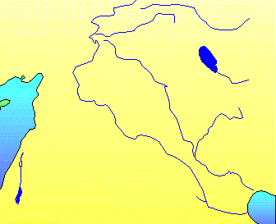
Jacob quitte Charan
L’Eternel dit à Jacob:
    Retourne dans le pays de tes pères et dans ton lieu de naissance, et je serai avec toi. Gn 31.3
Jacob obéit et part avec toute sa famille.
6 ans auparavant, Jacob voulait partir mais Dieu ne l’a pas permis. Maintenant c’est l’heure fixée par Dieu.
Charan
Mitspa

Slide 41
6 ans auparavant, Jacob voulait partir mais Dieu ne l’a pas permis.
Maintenant c’est l’heure fixée par Dieu.
L’Eternel promet à Jacob d’être avec lui.
Rappelons-nous une des dernières paroles du Seigneur:
    …je suis avec vous tous les jours, jusqu'à la fin du monde. Mt 28.20

Slide 42
Arrivé en Canaan, il envoie des messagers à son frère Esaü.
Les messagers reviennent auprès de Jacob et lui disent:
    Nous sommes allés trouver ton frère Esaü; il marche à ta rencontre avec 400 hommes. Gn 32.6
Jacob est effrayé. Il demande à l’Eternel sa protection.
    Délivre-moi de mon frère Esaü, car j'ai peur qu'il ne vienne et ne me frappe, sans épargner ni la mère ni les enfants. Gn 32.12

Slide 43
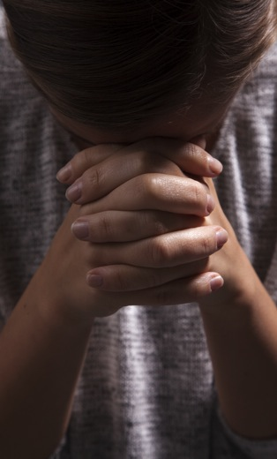
Comment prions-nous?
Est-ce qu’on est prêt à laisser agir Dieu
  sans lui dicter ce qu’il doit faire?
  sans chercher de l’aide ailleurs?
  sans nous impatienter?
FO

Slide 44
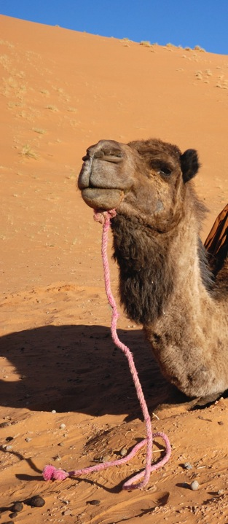
Jacob prépare un cadeau pour son frère:
  200 chèvres,
  20 boucs,
  200 brebis,
  20 béliers,
  30 chameaux,
  10 taureaux et 30 ânes.
Il dit à ses serviteurs de passer devant avec tous ces présents.

Slide 45
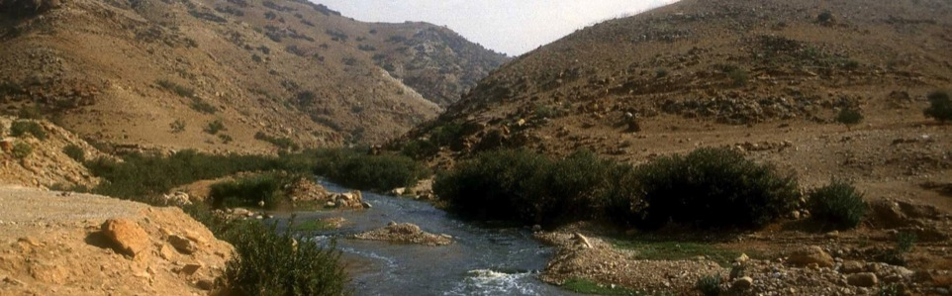
Il reste seul dans la nuit. Dieu a des choses à lui apprendre. Durant la nuit, un homme lutte avec Jacob près de la rivière du Jabbok.
    C'est alors qu'un homme lutta avec lui jusqu'au lever de l'aurore. Gn 32.24
Le Jabbok
PL

Slide 46
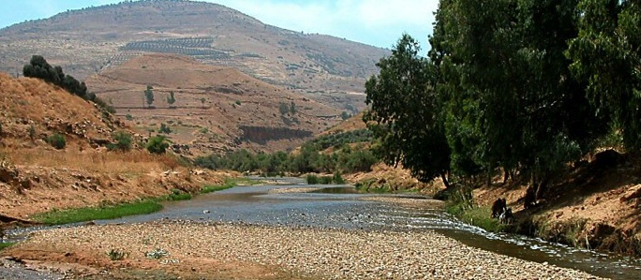
L’homme termine la lutte en un geste très bref, en luxant la hanche de Jacob.
PL
Le Jabbok

Slide 47
L’homme lui demande son nom et lui dit:
    ton nom ne sera plus Jacob, mais tu seras appelé Israël; car tu as lutté avec Dieu et avec des hommes, et tu as été vainqueur. Gn 32.28
L’homme refuse de révéler son nom. Il bénit Jacob qui appelle ce lieu Péniel.
    Jacob appela ce lieu du nom de Peniel; car, dit-il, j'ai vu Dieu face à face, et mon âme a été sauvée. Gn 32.30
Il découvre que son interlocuteur est Dieu lui-même. (Os 12.4)
Jacob boite désormais de la hanche.

Slide 48
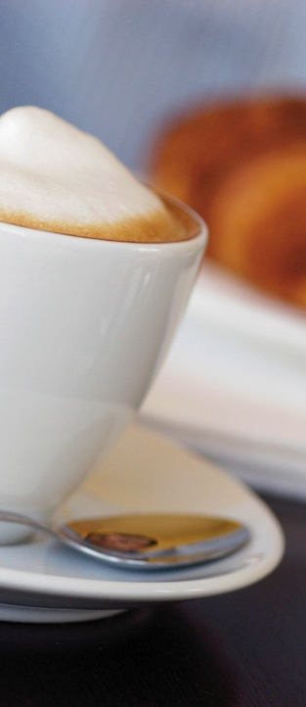
Depuis Béthel, 20 ans auparavant, il ne semble pas que Jacob ait pris du temps avec Dieu.
Réservons chaque jour un moment durant lequel nous sommes seuls avec Dieu.
Cela peut être
  le matin,
  le soir,
  dans le train, etc.
TP

Slide 49
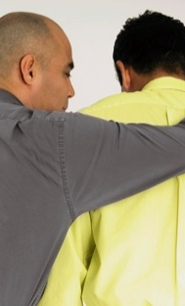
Dieu peut se révéler pour nous ramener sur le bon chemin.
Il peut aussi utiliser un parent, un ami pour nous toucher dans notre âme, pour nous aider à capituler, à abandonner ce que nous faisons de mal.

Slide 50
Levant les yeux, Jacob voit arriver son frère Esaü qui court à sa rencontre.
    Esaü courut à sa rencontre; il l'embrassa, se jeta à son cou, et le baisa. Et ils pleurèrent. Gn 33.4
Esaü demande qui sont les femmes et les enfants près de Jacob.
Son frère lui répond:
    Ce sont les enfants que Dieu a accordés à ton serviteur. Gn 33.5

Slide 51
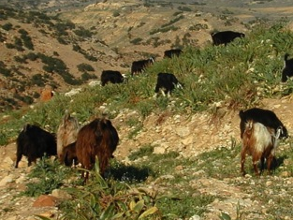
Région de Peniel
PL

Slide 52
Sur insistance de Jacob, Esaü accepte tous les présents.
Il l’invite chez lui, 150 km au Sud. Il lui dit encore:
    Partons, mettons-nous en route; j'irai devant toi. Gn 33.12
Jacob lui répond:
    Mon seigneur sait que les enfants sont fragiles et que j'ai des brebis et des vaches qui allaitent. Si l'on forçait leur marche un seul jour, tout le troupeau mourrait. Gn 33.13
Il lui dit encore:
    Que mon seigneur prenne les devants sur son serviteur! De mon côté, je suivrai lentement, au pas du troupeau qui me précédera et au pas des enfants, jusqu'à ce que j'arrive chez mon seigneur à Séir. Gn 33.14

Slide 53
L’Eternel avait clairement dit à Jacob de retourner au pays de ses pères (31,3)
Jacob ne le dit pas à son frère qui reprend la direction du pays d’Edom.
Au lieu de le suivre, il part s’installer à Sichem. Il bâtit là un autel à l’Eternel.

Slide 54
Béthel
Une dizaine d’années plus tard, Dieu dit à Jacob:
    Lève-toi, monte à Béthel et installe-toi là-bas. Tu y construiras un autel en l'honneur du Dieu qui t'est apparu lorsque tu fuyais ton frère Esaü. Gn 35.1
Jacob dit à toute sa famille:
    Enlevez les dieux étrangers qui sont au milieu de vous, purifiez-vous et changez de vêtements. Nous nous lèverons et nous monterons à Béthel. Là, je construirai un autel en l'honneur du Dieu qui m'a répondu lorsque j'étais dans la détresse et qui a été avec moi pendant le voyage que j'ai fait. Gn 35.3
Toutes les représentations des dieux étrangers sont données à Jacob. Il les enfouit sous un térébinthe.

Slide 55
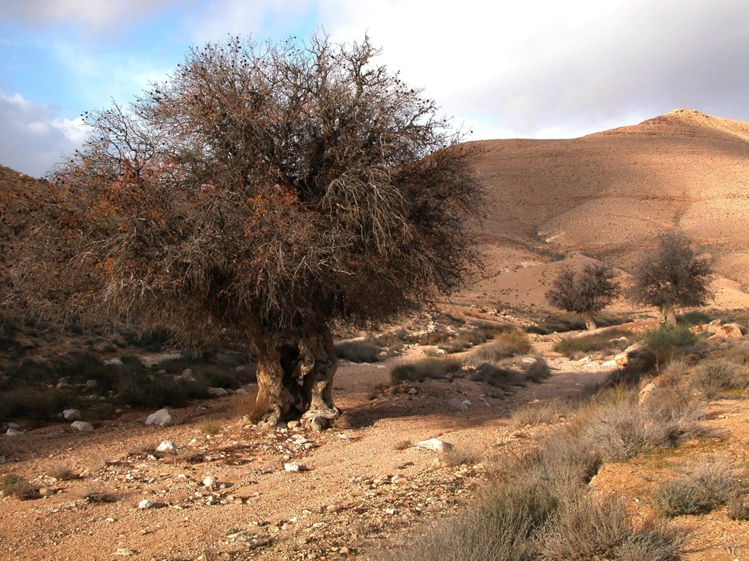
Térébinthe
PL

Slide 56
N’avons-nous pas aussi des idoles à enterrer?
Cela peut être:
  Une mauvaise pensée vers laquelle on revient constamment,
  Une convoitise, etc…
Débarassons-nous de tout ce qui peut gêner notre communion avec le Seigneur.
Supplions-le de nous en délivrer.
    Et invoque-moi au jour de la détresse; Je te délivrerai, et tu me glorifieras. Ps 50.15

Slide 57
Arrivé à Béthel, Jacob construit un autel. Dieu se révèle à lui et lui dit:
    Ton nom est Jacob. Tu ne seras plus appelé Jacob, mais ton nom sera Israël. Gn 35.10
Il lui dit encore:
    Je suis le Dieu tout-puissant. Prolifère et multiplie-toi! Une nation et tout un groupe de nations seront issus de toi et des rois naîtront de toi. Je te donnerai le pays que j'ai donné à Abraham et à Isaac, et je donnerai ce pays à ta descendance après toi. Gn 35.12
Nous avons aussi un Dieu tout puissant sur lequel nous pouvons nous appuyer.
    Je puis tout par celui qui me fortifie. Ph 4.13

Slide 58
De Béthel, Jacob part pour Ephrata.
Rachel donne naissance à un fils, Benjamin et meurt en accouchant.
Après l'avoir enterré, Jacob part à Hébron.
Il retrouve son père Isaac. Celui-ci meurt à l’âge de 180 ans.
Jacob et Esaü l’enterrent.

Slide 59
Jacob et Joseph
Joseph est âgé de 17 ans. Toute l’affection de Jacob s’est reportée sur lui.
Il lui donne une tunique bigarrée.
Ses frères sont jaloux de lui. Un jour, ils vendent leur frère à des étrangers et font croire à leur père qu’il a été mangé par une bête féroce.
La réaction de Jacob est terrible:
    Jacob déchira ses vêtements, il mit un sac sur sa taille et il mena longtemps le deuil sur son fils. Gn 37.34
Jacob avait trompé son père… maintenant ses propres fils le trompent.

Slide 60
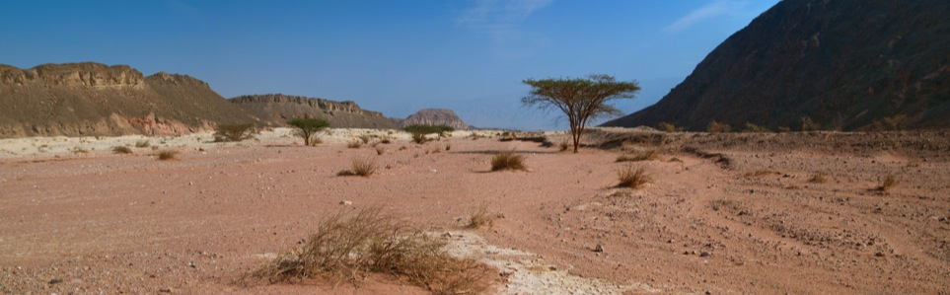
Des années plus tard, la famine s’installe dans tout le pays.
Jacob entend qu’il est possible d’acheter du blé en Egypte. Il envoie ses fils en acheter.
PL

Slide 61
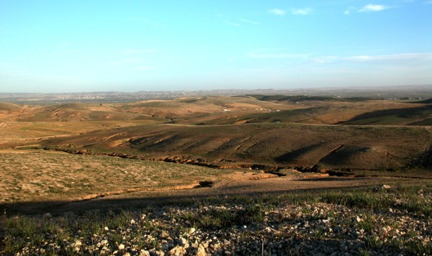
A leur 2ème voyage, ils reviennent avec une nouvelle incroyable: Joseph est en vie, à la tête du pays d’Egypte.
Jacob répond à l’invitation de Joseph et descend en Egypte.
A Beer-Schéba, il offre des sacrifices à Dieu.
Néguev près de Beer-Schéba
PL

Slide 62
Durant la nuit Dieu lui parle dans une vision:
    Je suis Dieu, le Dieu de ton père. N'aie pas peur de descendre en Egypte, car là-bas je ferai de toi une grande nation. Je descendrai moi-même avec toi en Egypte et je t'en ferai moi-même remonter. C'est Joseph qui te fermera les yeux. Gn 46.3
Joseph arrive à sa rencontre, se jette à son cou et pleure longtemps. Son père lui dit:
    Je peux mourir maintenant, puisque tu es encore en vie et que j'ai vu ton visage. Gn 46.30
Avant de mourir, Jacob bénit Joseph et ses fils Ephraïm et Manassé. Il lui dit encore:
    Je vais mourir, mais Dieu sera avec vous et il vous fera retourner dans le pays de vos ancêtres. Gn 48.21

Slide 63
Conclusion
Chacun de nous peut s’identifier à Jacob.
Il a de nombreux défauts. Durant ses premières années, il est centré sur lui-même, sur son intérêt personnel.
A la fin de sa vie, Jacob peut dire:
    Que le Dieu devant lequel ont marché mes pères Abraham et Isaac, le Dieu qui a pris soin de moi depuis que j'existe jusqu'à aujourd'hui … Gn 48.15
Nous pouvons compter
  sur le même Dieu,
  sur sa même puissance,
  sur son même amour.

Slide 64

Avez-vous accepté Jésus dans votre cœur comme votre Sauveur et Seigneur?
Vous allez pouvoir compter sur lui.
Il va maintenant pouvoir vous guider dans votre vie.
Le Seigneur peut vous soutenir et vous encourager. Demandez-lui de vous aider.
Version: Segond
Les images portant les mentions FO, TP, ISP et PL ont été achetées sur les sites fotolia.com, thinkstockphotos.fr, istockphoto.com et biblelieux.com; elles ne peuvent pas être utilisées dans un autre cadre que les présentations se trouvant sur panorama-bible.ch.
Lors de présentations de ce sujet, il n’est pas autorisé de rajouter ou de modifier les commentaires écrits sur fond bleu. Vous pouvez contacter l’auteur sur le site panorama-bible.ch

